Slide 1
МОДЕЛИ ДАННЫХ И СУБД
Кафедра информационных систем управления
Ст. преподаватель Малашенко Е.С.

Slide 2
Проектирование баз данных
Основные этапы проектирования БД. Жизненный цикл БД. Концептуальное и логическое проектирование реляционной БД. Модель "Сущность - Связь". Методология построения ER-диаграмм. Логическое проектирование реляционных баз данных. Проектирование реляционных баз данных на основе нормализации. Нормальные формы (НФ). Понятие 1НФ, 2НФ, 3НФ.

Slide 3
Реляционная база данных
Реляционная база данных представляет собой множество взаимосвязанных двумерных таблиц – реляционных таблиц, называемых также отношениями, в каждой из которых содержатся сведения об одной сущности автоматизируемой предметной области.
Логическую структуру реляционной базы данных образует совокупность реляционных таблиц, между которыми установлены связи.
В таблицах базы должны сохраняться все данные, необходимые для решения задач предметной области. Причем каждый элемент данных должен храниться только в одном экземпляре. Для создания таблиц, соответствующих реляционной модели данных, используется процесс, называемый нормализацией данных.

Slide 4
Нормализация
Нормализация – это удаление из таблиц повторяющихся данных путем их переноса в новые таблицы, записи которых не содержат повторяющихся значений.
Будем считать, что проблема логического проектирования реляционной базы данных состоит в обоснованном принятии решений о том:
• из каких отношений должна состоять база данных и
• какие атрибуты должны быть у этих отношений.

Slide 5
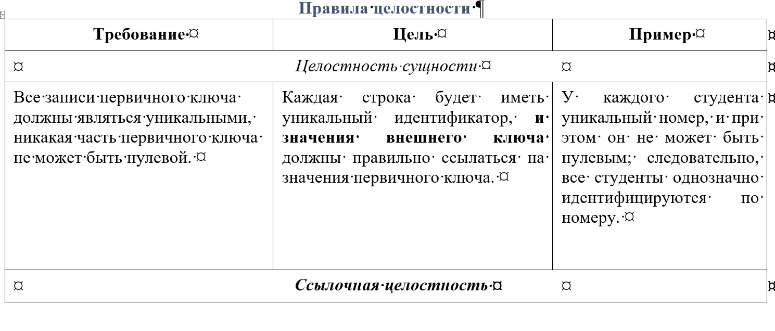
Правила целостности реляционной базы данных.

Slide 6
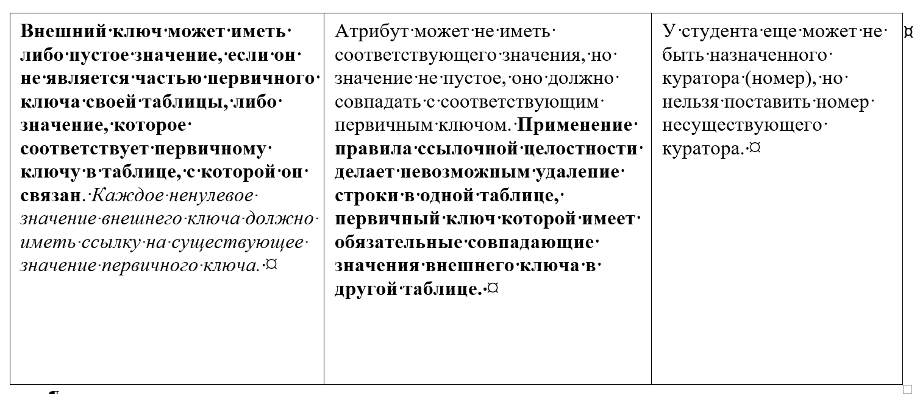

Slide 7
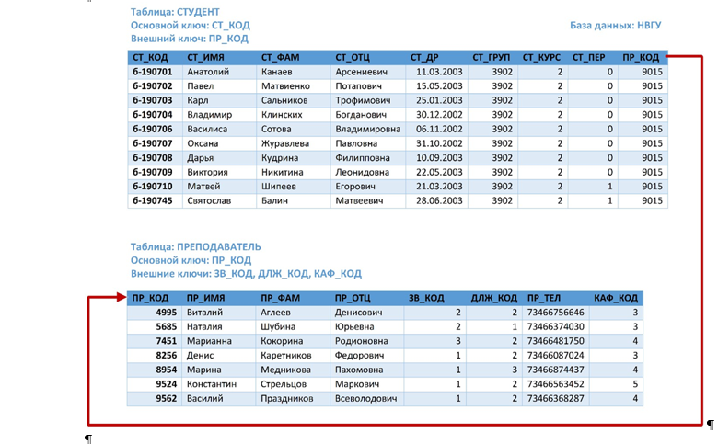
Пример реляционной БД

Slide 8
Проектирование реляционных баз данных с использованием аппарата нормализации
Отношения реляционной базы данных содержат как структурную, так и семантическую (смысловую) информацию. Структурная информация задается схемой отношения, а семантическая выражается функциональными связями между атрибутами схемы.

Slide 9
нормализация
Группировка атрибутов должна быть рациональной и удовлетворять следующим требованиям:
• выбранные для отношения первичные ключи должны быть минимальными;
• выбранный состав отношений должен отличаться минимальной избыточностью атрибутов;
• между атрибутами не должно быть нежелательных функциональных зависимостей и они должны обеспечивать минимальное дублирование данных;
• не должно быть трудностей при выполнении операций включения, удаления и модификации (аномалии);
• перестройка набора отношений при введении новых типов должна быть минимальной.

Slide 10
нормализация
Пример.
Отношение: Поставка (Название_фирмы, Адрес, Товар, Кол-во, Цена)
Избыточность: кортежи отношения многократно дублируют название и адрес фирмы, если она поставляет несколько видов товара, а тем более плохо, если имеется несколько поставок одного вида товара.
Аномалии модификации: вследствие избыточности при обновлении необходимо просматривать все отношение для нахождения и изменения всех подходящих строк; изменение адреса фирмы, выполненное не во всех кортежах, относящихся к некоторой конкретной фирме, ведет к нарушению целостности.
Аномалии удаления: удаление всех кортежей с поставками от некоторого поставщика приведет к потере адреса и других реквизитов фирмы.
Аномалии включения: предположим, что заключен договор, но еще нет поставок от некоторой фирмы: следует ли включать кортежи с пустым (NULL) значением количества? А не забудем ли мы впоследствии удалить строку с неопределенным значением?

Slide 11
нормализация
Таким образом, основная цель логического проектирования базы данных - сокращение избыточности хранимых данных и устранение возможных потенциальных аномалий работы с базами данных.
Для удовлетворения вышеотмеченных требований Э.Коддом предложен аппарат нормализации отношений.

Slide 12
нормализация
Нормализация отношений - это пошаговый обратимый процесс композиции или декомпозиции исходных отношений в отношения, обладающие лучшими свойствами при включении, изменении и удалении данных, назначение им ключей по определенным правилам нормализации и выявление всех возможных функциональных зависимостей.

Slide 13
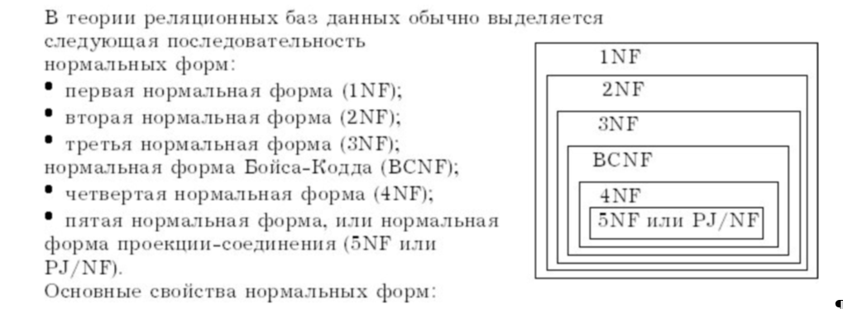
Нормальные Формы

Slide 14
Нормальные Формы
• каждая следующая нормальная форма в некотором смысле является более ограниченной, но более лучшей, чем предыдущая;
• при переходе к следующей нормальной форме положительные свойства предыдущих нормальных свойств сохраняются.

Slide 15
Нормальные Формы
Нормальные формы отношений основываются на фундаментальных в теории реляционных баз данных понятиях функциональной и многозначной зависимости.
Определение 1. Функциональная зависимость.
В отношении R атрибут Y функционально зависит от атрибута X (X и Y могут быть составными) в том и только в том случае, если каждому значению X соответствует в точности одно значение Y: R.X -> R.Y.
Табельный номер -> Фамилия; Должность -> Зарплата.

Slide 16
Нормальные Формы
Определение 2. Полная функциональная зависимость.
Функциональная зависимость R.X -> называется полной, если атрибут Y не зависит функционально от любого точного подмножества X.
Определение 3. Неключевой атрибут.
Неключевым атрибутом называется любой атрибут отношения, не входящий в состав ключа (в частности, первичного).

Slide 17
Нормальные Формы
Определение 4. Функционально полная и частичная зависимость неключевого атрибута от составного ключа.
Неключевой атрибут функционально полно зависит от составного ключа, если он функционально зависит от ключа, но не находится в функциональной зависимости ни от какой части ключа, в противном случае имеет место частичная зависимость.
Отношение:
Чтение лекций (Таб_номер, Название_курса, Кол-во_часов)
Название_курса -> Кол-во_часов
Зависимость неключевого атрибута Кол-во_часов от части составного ключа говорит о частичной зависимости.

Slide 18
Нормальные Формы
Определение 5. Транзитивная функциональная зависимость.
Функциональная зависимость R.X -> R.Y называется транзитивной, если существует такой атрибут Z, что имеются функциональные зависимости R.X -> R.Z и R.Z -> R.Y и отсутствует функциональная зависимость R.Z > R.X.
Фамилия -> Офис -> Телефон.

Slide 19
Нормальные Формы
Определение 6. Взаимно независимые атрибуты.
Два или более атрибута взаимно независимы, если ни один из этих атрибутов не является функционально зависимым от других.
В отношении Чтение лекций: Кол-во_часов -> Таб_номер;
Таб_номер -> Кол-во_часов.

Slide 20
Нормальные Формы
Определение 7. Отношение находится в 1NF тогда и только тогда, когда все входящие в него атрибуты являются атомарными (неделимыми).

Slide 21
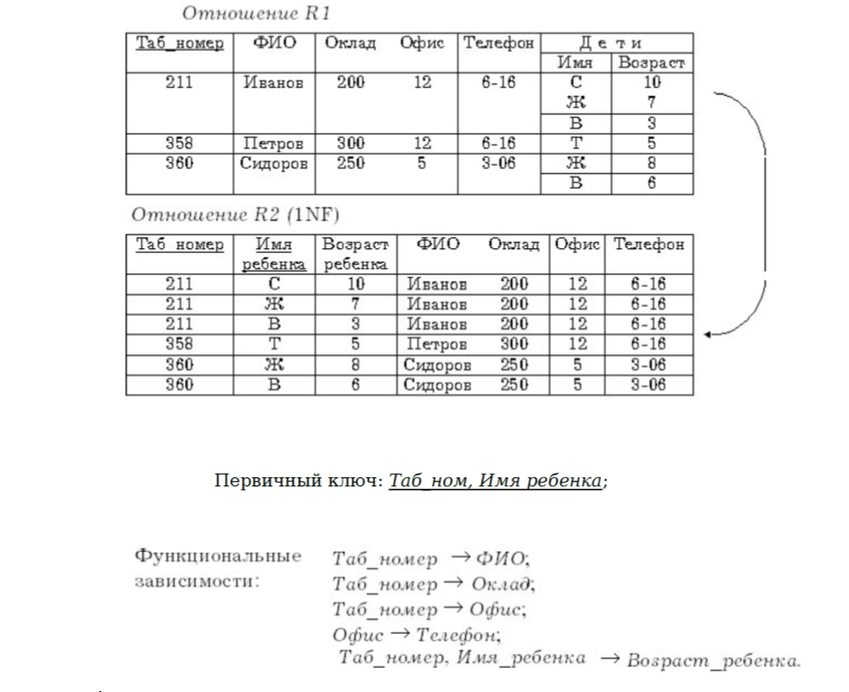
Нормальные Формы

Slide 22
Нормальные Формы
Атрибуты ФИО, Оклад,Офис не находятся в полной функциональной зависимости от ключа, поскольку функционально зависят от части ключа (Таб_номер).
Следствием этого является:
• дублирование информации;
• нет возможности занести кортеж с сотрудником без детей (ключ не может содержать неопределенного значения);
• при удалении кортежа теряем не только информацию о ребенке сотрудника, но, возможно, о месте работы сотрудника, телефоне офиса и т.д.);
• при переводе сотрудника в другой офис вынуждены модифицировать все кортежи, описывающие этого сотрудника, иначе получим несогласованный результат.

Slide 23
Нормальные Формы
Определение 8.
Отношение находится в 2NF, если оно находится в 1NF и каждый неключевой атрибут функционально полно зависит от первичного ключа (см. определение 4).

Slide 24
Нормальные Формы
Для приведения отношения во 2NF необходимо:
1. построить его проекцию, исключив атрибуты, которые не находятся в полной функциональной зависимости от составного ключа;
2. построить дополнительно одну или несколько проекций на часть составного ключа и атрибуты, функционально зависящие от этой части.

Slide 25
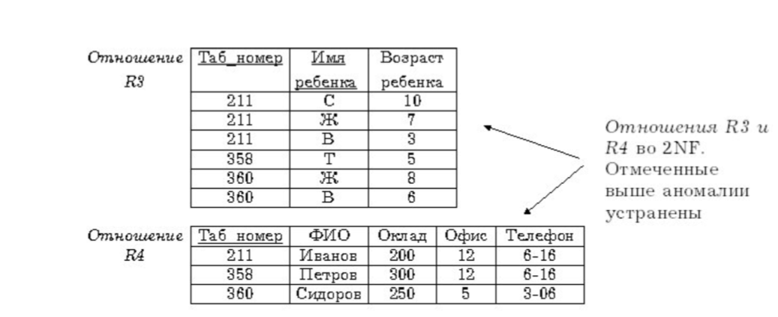
Нормальные Формы

Slide 26
Нормальные Формы
Если допустить наличие нескольких ключей, то определение 8 примет вид:
Определение 8~. Отношение находится в 2NF, если оно находится в 1NF и каждый неключевой атрибут функционально полно зависит от каждого ключа отношения.

Slide 27
Нормальные Формы
Наличие транзитивной зависимости порождает аномалии следующего характера:
• имеет место дублирование информации о телефоне для сотрудников одного офиса;
• существует проблема избыточности, поскольку изменение телефона офиса влечет за собой необходимость поиска и изменения номеров всех сотрудников этого офиса;
• нельзя включить информацию о новом офисе, если в данный момент отсутствуют сотрудники этого офиса.

Slide 28
Нормальные Формы
Определение 9 (в предположении существования единственного ключа). Отношение находится в 3NF в том и только в том случае, если оно находится в 2NF и каждый неключевой атрибут нетранзитивно зависит от первичного ключа.

Slide 29
Нормальные Формы

Slide 30
Нормальные Формы
Если отказаться от того ограничения, что отношение обладает единственным ключом, то определение 3NF примет следующую форму:
Определение 9~. Отношение находится 3NF в том и только в том случае, если оно находится во 2NF, и каждый неключевой атрибут не является транзитивно зависимым от какого-либо ключа отношения.

Slide 31
Нормальные Формы
.
На практике третья нормальная форма схем отношений достаточна в большинстве случаев, и приведением к третьей нормальной форме процесс проектирования реляционной базы данных обычно заканчивается
При отсутствии многозначной зависимости, но наличии других зависимостей атрибутов, кроме зависимости от ключа, 3NF не гарантирует отсутствия аномалий операций включения, обновления и удаления.
В этом случае применяют усиленную 3NF Бойса-Кодда (BCNF).

Slide 32
Нормальные Формы

Slide 33
Нормальные Формы
Приведенное отношение находится в 3NF, так как в нем отсутствуют частичные и транзитивные зависимости неключевых атрибутов от ключа. Однако имеется зависимость части составного ключа Тема от неключевого атрибута Студент, что порождает следующие аномалии:
1. существует проблема контроля непротиворечивости данных, так как изменение преподавателя по дисциплине требует просмотра всего отношения с целью поиска и изменения кортежей, содержащих данные о преподавателе этой дисциплины;
2. данные о студенте и его проекте не могут быть занесены в БД до тех пор, пока не назначен руководитель проекта; и наоборот, если необходимо удалить преподавателя, то будут удалены данные о руководимом им студенте.

Slide 34
Нормальные Формы
Устранение этих аномалий достигается устранением функциональной зависимости части составного ключа от неключевого атрибута ( Студент -> Тема).
Определение 10. Детерминант.
Детерминант – любой атрибут, от которого полностью функционально зависит некоторый другой атрибут.
Определение 11.
Отношение находится в нормальной форме Бойса-Кодда (BCNF), если оно находится в 3NF и каждый детерминант является возможным ключом.

Slide 35
Нормальные Формы
Можно дать и другое определение BCNF.
Определение 11~.
Отношение находится в нормальной форме Бойса-Кодда (BCNF), если оно находится в 3NF и в нем отсутствуют зависимости ключей или их частей от неключевых атрибутов.
Очевидно, что это требование не выполнено для отношения Курсовой проект.
Можно произвести его декомпозицию к двум отношениям Руководство(Преподаватель, Предмет)
и Выполнение (Студент, Предмет, Тема).
Соединение полученных отношений Руководство и Выполнение по атрибуту Предмет дает исходное отношение Курсовой проект.

Slide 36
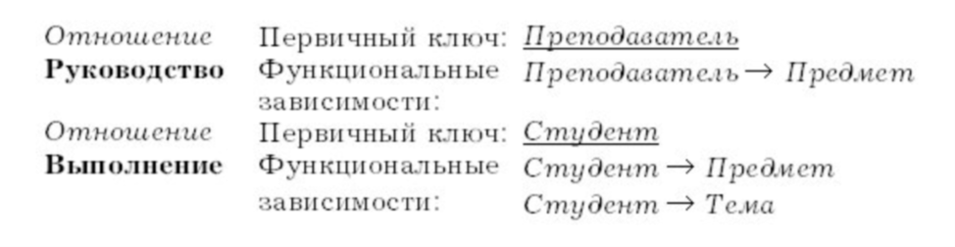
Нормальные Формы

Slide 37
Нормальные Формы
Если в отношении присутствуют многозначные зависимости, то устранение возможных аномалий выполняется приведением к 4NF.
Рассмотрим пример следующей схемы отношения:
Проекты (Проект_номер, Таб_номер, Проект_задание)

Slide 38
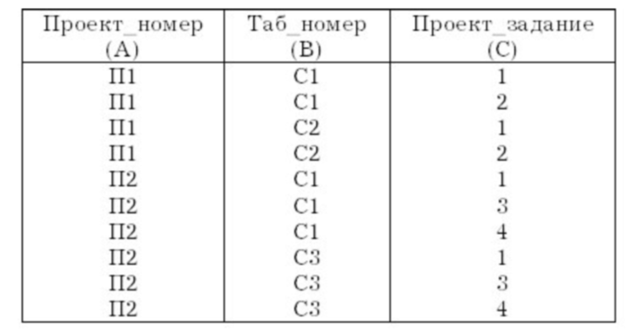
Нормальные Формы
Отношение Проекты содержит номера проектов, для каждого проекта список сотрудников, которые могут выполнять проект, и список заданий, предусматриваемых проектом. Сотрудники могут участвовать в нескольких проектах, и разные проекты могут включать одинаковые задания.
Каждый кортеж отношения связывает некоторый проект с сотрудником, который может участвовать в этом проекте, и заданием, которое сотрудник выполняет в рамках данного проекта. Предполагается, что любой сотрудник, участвующий в проекте, выполняет все задания, предусмотренные проектом.

Slide 39
Нормальные Формы
По причине сформулированных выше условий единственным возможным ключом отношения является составной атрибут Проект_Номер, Таб_номер, Проект_задание и нет никаких других детерминантов. Следовательно, отношение Проекты находится в BCNF.
Но при этом оно обладает недостатками: если, например, некоторый сотрудник присоединяется к данному проекту, необходимо вставить в отношение Проекты столько кортежей, сколько заданий в нем сотрудник будет выполнять. Аналогичная ситуация возникает при появлении нового проекта.

Slide 40
Нормальные Формы
Определение 12. Многозначные зависимости.
В отношении R (A, B, C) существует многозначная зависимость R.A ->-> R.B в том и только в том случае, если множество значений B, соответствующее паре значений A и C, зависит только от A и не зависит от С (то есть если для каждого значения атрибута R.A существует хорошо определенное множество соответствующих значения атрибута R.B).
В отношении Проекты существуют следующие две многозначные зависимости:
Проект_номер ->-> Таб_номер;
Проект_номер ->-> Проект_задание
Легко показать, что в общем случае в отношении R (A,B,C) существует многозначная зависимость R.A ->-> R.B в том и только в том случае, когда существует многозначная зависимость R.A ->-> R.C.

Slide 41
Нормальные Формы
Определение 13. Полная декомпозиция и проецирование без потерь.
Полной декомпозицией отношения называют такую совокупность произвольного числа ее проекций, соединение которых полностью совпадает с исходным отношением.
Под проецированием без потерь понимается такой способ декомпозиции отношения, при котором исходное отношение полностью и без избыточности восстанавливается путем естественного соединения полученных отношений.

Slide 42
Нормальные Формы
Теорема Фейджина.
Отношение R (A, B, C) можно спроецировать без потерь в отношения R1(A,B) и R2(A,C) в том и только в том случае, когда многозначные зависимости A ->->B и A ->->С могут быть разнесены в отношения R1 и R2.
Определение 14. Отношение находится в 4NF, если оно находится в BCNF и в нем отсутствуют многозначные зависимости, последнее возможно тогда и только тогда, когда полная декомпозиция двух проекций, в которые разнесены многозначные зависимости, содержат возможный ключ.

Slide 43
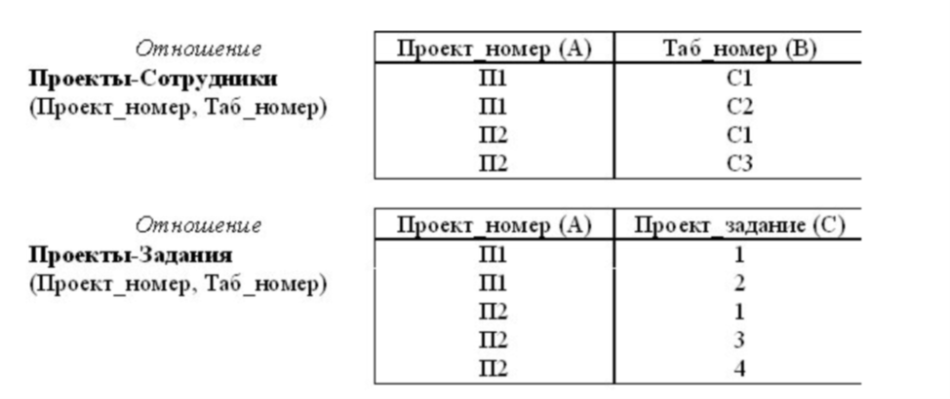
Нормальные Формы
В нашем примере можно произвести декомпозицию отношения Проекты в два отношения Проекты-Cотрудники и ПроектыЗадания:
Оба эти отношения находятся в 4NF и свободны от отмеченных аномалий. Соединение отношений Проекты-Cотрудники и ПроектыЗадания дает отношение Проекты.

Slide 44
Нормальные Формы
Однако не всегда декомпозиция схем отношений гарантирует обратимость. Отношение может быть восстановлено без потерь соединением его проекций, если оно удовлетворяет зависимости по соединению.
Определение 15. Зависимость соединения.
Отношение R(X, Y, . . . ,Z) удовлетворяет зависимости соединения *(X,Y,...,Z) в том и только в том случае, когда R восстанавливается без потерь путем соединения своих проекций на X, Y, ..., Z.

Slide 45
Нормальные Формы
В качестве примера рассмотрим отношение Сотрудники-Отделы-Проекты (Таб_номер, Отд_номер, Проект_номер)
Предположим, что один и тот же сотрудник может работать в нескольких отделах и работать в каждом отделе над несколькими проектами. Первичным ключом этого отношения является полная совокупность его атрибутов, отсутствуют функциональные и многозначные зависимости.
Поэтому отношение находится в 4NF. Однако в нем могут существовать аномалии, которые можно устранить путем декомпозиции в три отношения.

Slide 46
Нормальные Формы
Определение 16. Отношение находится в нормальной форме проекции соединения PJ/NF в том и только в том случае, когда в каждой ее полной декомпозиции все проекции содержат возможный ключ.
Введем следующие имена составных атрибутов:
СО = {Таб_номер, Отд_номер}; СП = {Таб_номер, Проект_номер};
ОП = {Отд_номер, Проект_номер}.
Предположим, что в отношении Сотрудники-Отделы-Проекты существует зависимость соединения:
* (СО, СП, ОП)
Возможные аномалии при работе с отношением Сотрудники-ОтделыПроекты можно устранить путем декомпозиции исходного отношения в три новых отношения:
Сотрудники-Отделы (Таб_номер, Отд_номер);
Сотрудники- Проекты (Таб_номер, Проект_номер);
Отделы-Проекты (Отд_номер, Проект_номер).

Slide 47
Нормальные Формы
Пятая нормальная форма - это последняя нормальная форма, которую можно получить путем декомпозиции. Ее условия достаточно нетривиальны, и на практике 5NF не используется.
Заметим, что зависимость соединения является обобщением как многозначной, так и функциональной зависимостей.

Slide 48
Об ограничениях целостности
Об ограничениях целостности
Целостность (от англ. integrity - нетронутость, неприкосновенность, сохранность, целостность) понимается как правильность данных в любой момент времени. Поддержание целостности базы данных может рассматриваться как защита данных от неверных изменений или разрушений.
Выделяют три группы правил целостности:
• Целостность по сущностям.
• Целостность по ссылкам.
• Целостность, определяемая пользователем.

Slide 49
Об ограничениях целостности
Общая мотивировка первых двух правил целостности общих для любых реляционных баз данных, состоит в следующем:
1. Не допускается, чтобы какой-либо атрибут, участвующий в первичном ключе, принимал неопределенное значение.
2. Для каждого внешнего ключа в проекте проектировщик базы данных должен специфицировать не только атрибут или комбинацию атрибутов, составляющих этот внешний ключ, и целевое отношение, которое идентифицируется этим ключом, но также и ответы на три вопроса (три ограничения, которые относятся к этому внешнему ключу).

Slide 50
Об ограничениях целостности
Вопрос 1.
Может ли внешний ключ принимать неопределенное значение (NULL-значение)?
Значение внешнего ключа должно:
• либо быть равным значению первичного ключа отношения, с которым он связан;
• либо быть полностью неопределенным, при этом каждое значение атрибута, участвующего во внешнем ключе, должно быть неопределенным.
Например, в отношении Поставка, очевидно,
поставка, осуществляемая неизвестным поставщиком,
или поставка неизвестного продукта, не может иметь NULL-значения, в то время как атрибут Отдел в отношении Сотрудник может иметь NULL-значение, если сотрудник пока еще не зачислен ни в какой отдел.

Slide 51
Об ограничениях целостности

Slide 52
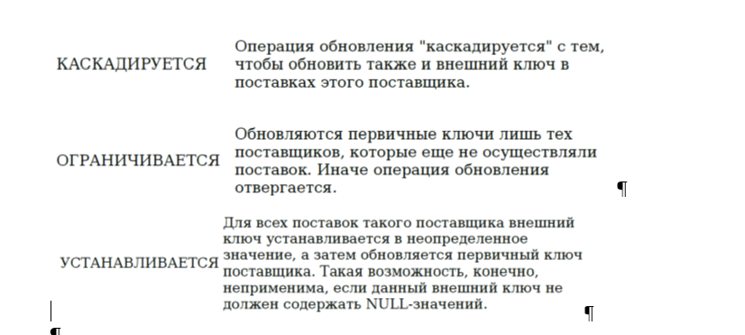
Об ограничениях целостности
Вопрос 3. Что должно происходить при попытке ОБНОВЛЕНИЯ первичного ключа экземпляра целевой сущности, на которую ссылается некоторый внешний ключ? Например, может быть предпринята попытка обновить номер такого поставщика, для которого имеется по крайней мере одна соответствующая поставка. Имеются те же три возможности, как и при удалении:

Slide 53
Об ограничениях целостности
Для любой конкретной базы данных существует ряд дополнительных специфических правил, которые относятся к ней одной и определяются разработчиком. Чаще всего контролируется:
• уникальность тех или иных атрибутов;
• диапазон значений (экзаменационная оценка от 2 до 5);
• принадлежность набору значений (пол "М" или "Ж").

Slide 54
Получение реляционной схемы из ER-модели
Шаг 1. Каждая простая сущность превращается в отношение. Простая сущность - сущность, не являющаяся подтипом и не имеющая подтипов. Имя сущности становится именем отношения.
Шаг 2. Каждый атрибут становится возможным столбцом с тем же именем; может выбираться более точный формат. Столбцы, соответствующие необязательным атрибутам, могут содержать неопределенные значения; столбцы, соответствующие обязательным атрибутам, - не могут.
Шаг 3. Компоненты уникального идентификатора сущности превращаются в первичный ключ отношения. Если имеется несколько возможных уникальных идентификаторов, выбирается наиболее используемый.
Шаг 4. Связи "многие к одному" (и "один к одному") становятся внешними ключами. Для этого делается копия уникального идентификатора с конца связи "один", и соответствующие столбцы составляют внешний ключ. Необязательные связи соответствуют столбцам, допускающим неопределенные значения; обязательные связи - столбцам, не допускающим неопределенные значения.
Шаг 5. В таблицах, построенных на основе ассоциаций, внешние ключи используются для идентификации участников ассоциации, а в таблицах, построенных на основе характеристик и обозначений, внешние ключи используются для идентификации сущностей, описываемых этими характеристиками и обозначениями.
Специфицировать ограничения, связанные с каждым из этих внешних ключей.

Slide 55
Получение реляционной схемы из ER-модели
Шаг 6. Если в концептуальной схеме присутствовали подтипы, то возможны два способа:
• все подтипы размещаются в одной таблице (а); • для каждого подтипа строится отдельная таблица (б).
При применении способа (а) таблица создается для наиболее внешнего супертипа. В таблицу добавляется по крайней мере один столбец, содержащий код ТИПА и он становится частью первичного ключа. Для работы с подтипами могут создаваться представления.
Шаг 7.Выполнить шаги по нормализации полученных отношений, приведя их к желаемой нормальной форме.
Шаг 8. Указать ограничения целостности проектируемой базы данных и дать (если это необходимо) краткое описание полученных таблиц и их полей.
Шаг 9. Создать индексы для первичного ключа (уникальный индекс), внешних ключей и тех атрибутов, на которых предполагается в основном базировать запросы и выполнять соединения.

